Slide 1
01 – Creación dunha ISO [E01] .
Configuracións a realizar:
> Idioma
> Zona horaria
> Aceptación automática da licenza.
> Configurar: Nome do equipo,
> Usuarios por defecto.

Slide 2

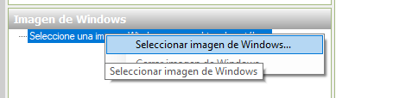
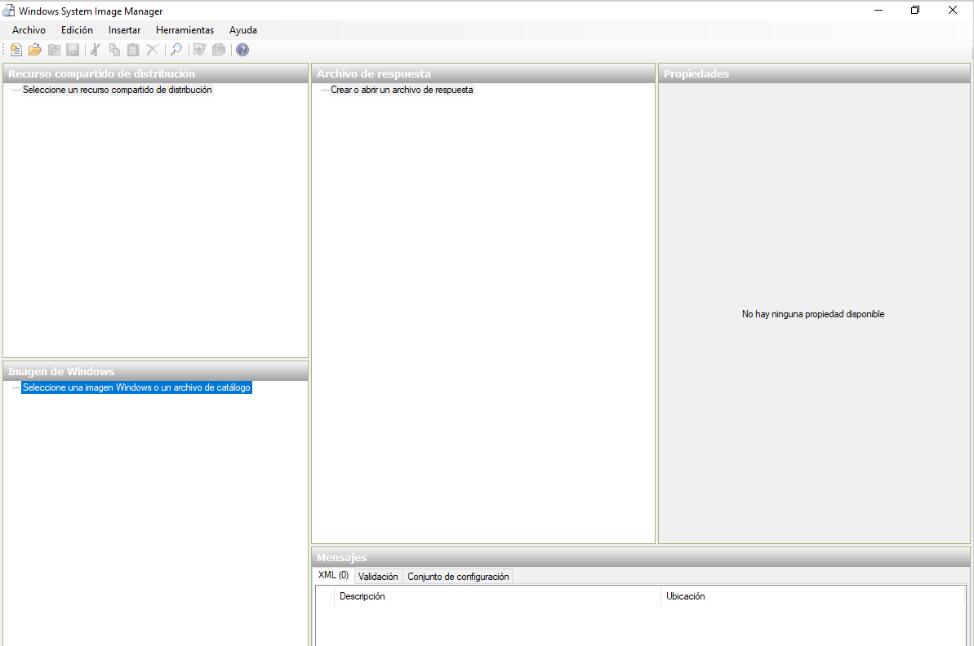
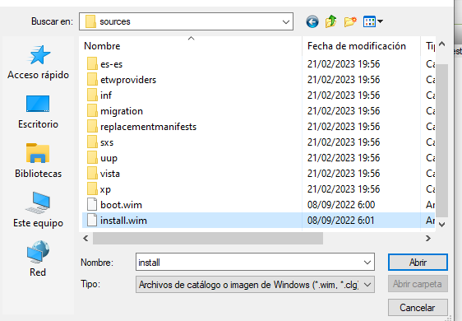
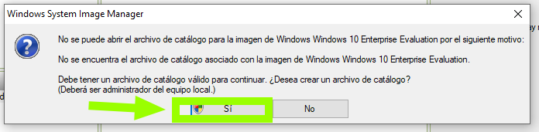
(1) Buscamos e abrimos a aplicación ADK
(2) Cargamos a ISO de WIN10 e procuras o ficheiro install.wim
(3) Aceptas a creación do catálogo

Slide 3
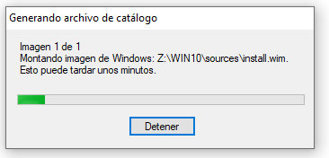
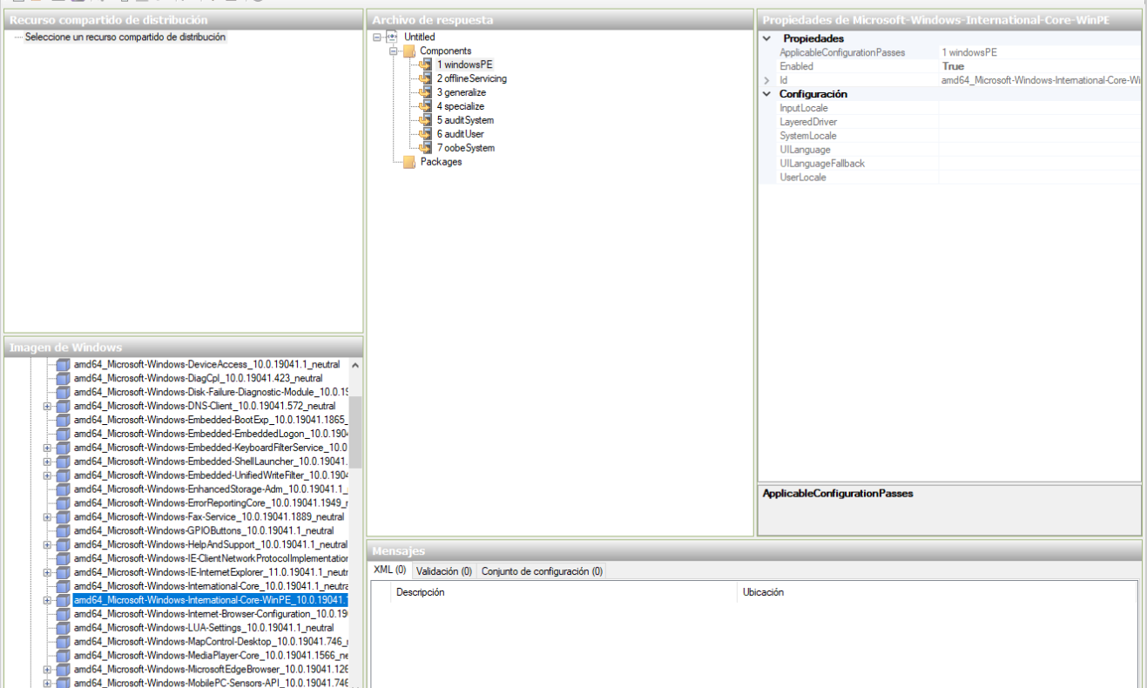
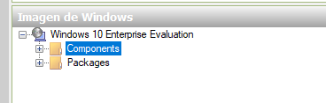
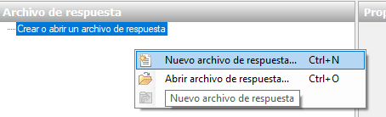
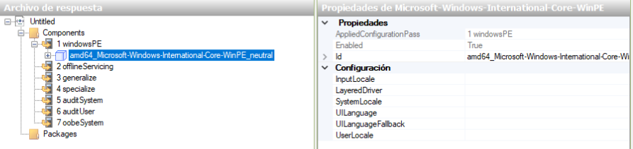
(4) Tardará uns minutos na importación.
(7) Neste paso vamos incorporar Windows-International-Core-Win-PE, que nos permite configurar o idioma do sistema.
(5) Cárgase a ISO e configuraremos principalmente o cartafol de compoñentes.
(6) Creamos un arquivo de respostas.

Slide 4
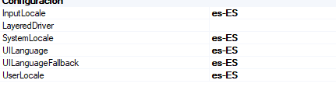
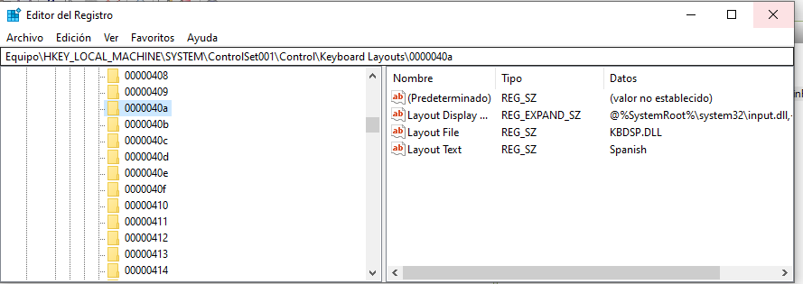

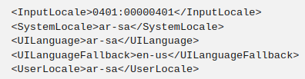
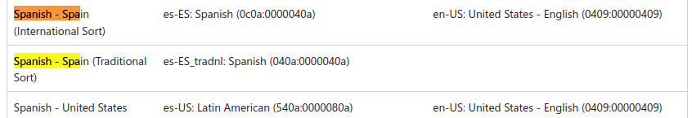

(8) Consulta a información sobre Windows-International-Core-WinPE https://learn.microsoft.com/es-es/previous-versions/windows/it-pro/windows-vista/cc766378(v=ws.10)?redirectedfrom=MSDN
(8.3) Que é o Input_locale ?? ( Pista Link)
Especifica o idioma e deseño do teclado para a instalación de Win10.
(8.1) Configuramos co idioma de español es-ES
(8.4) Abre o rexistro de Win10 da MV e comproba cal é o código para Español.
(8.2) A continuación amósanse diferentes configuracións para outros idiomas no ficheiro de respostas.
Alemán
(8.5) Verificamos na documentación .
Fonte coa ligazón
Inglés USA e Árabe
Inglés USA e configuración Dvorak de teclado.
Inglés USA e configuración Dvorak de teclado.

Slide 5
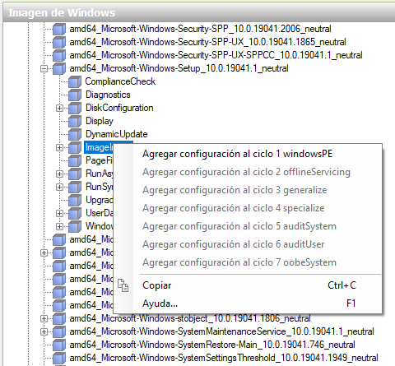
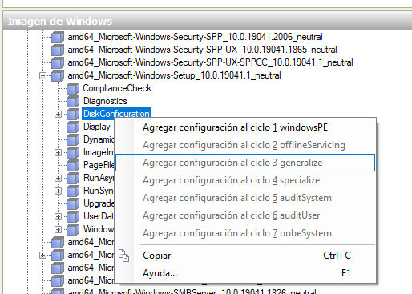
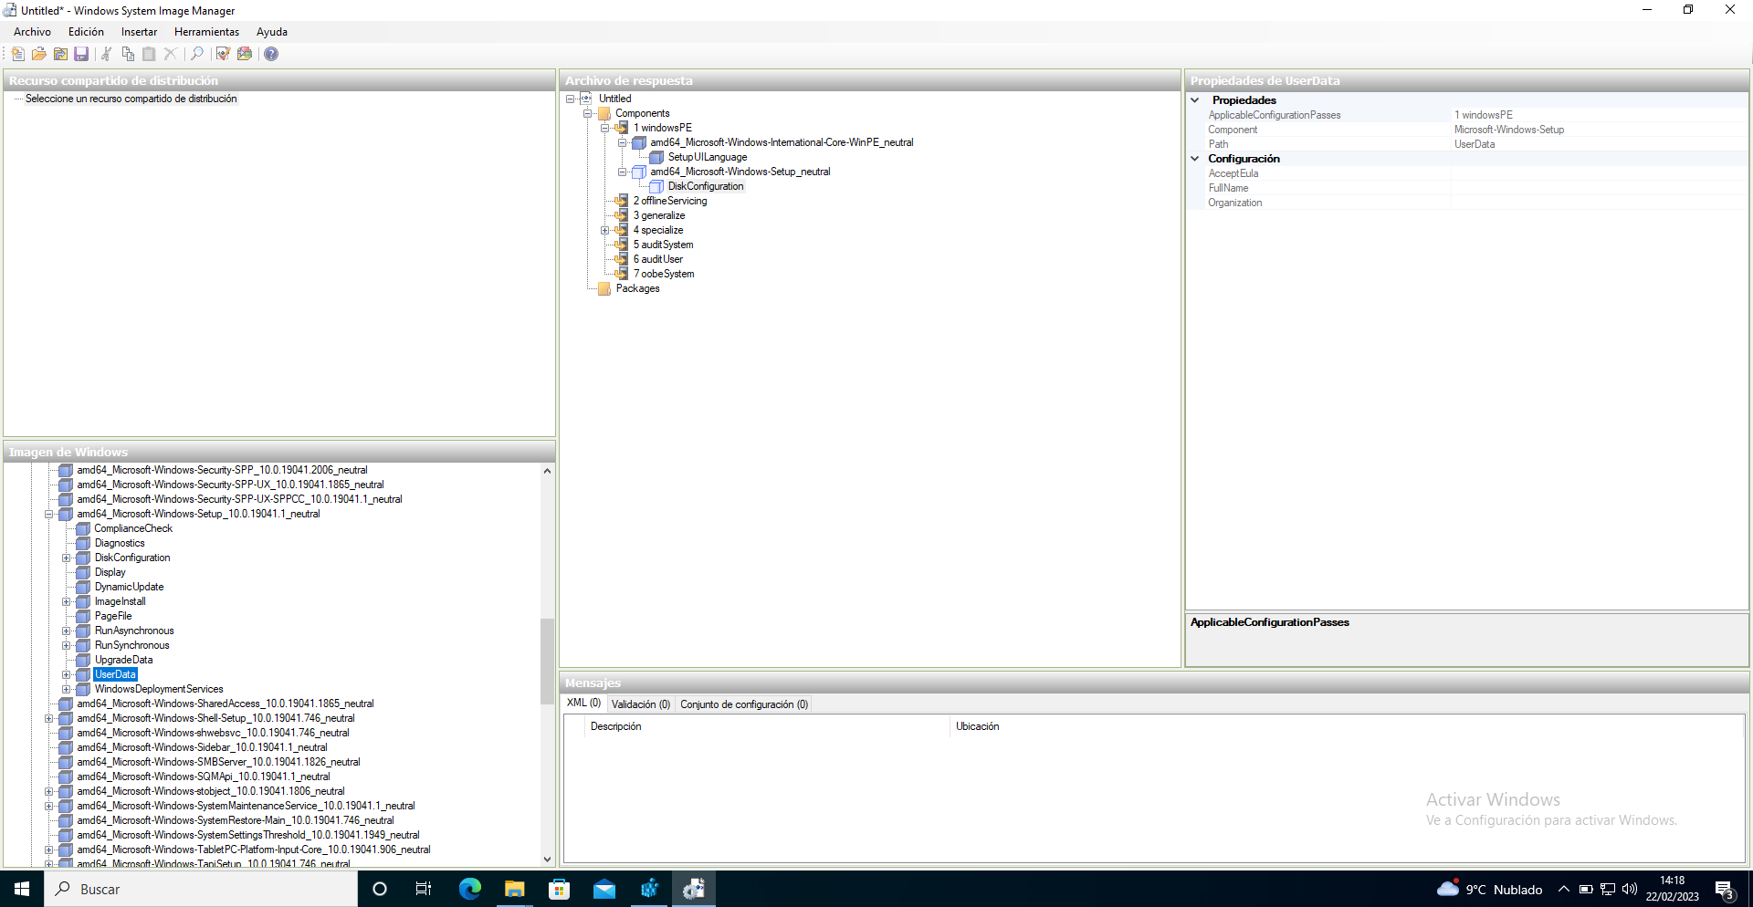
(9) Agregar os compoñentes de:
9.1 Configuración de disco (disk configuration)
9.2 Instalación de imaxe (ImageInstall)
9.3 Datos de usuario (user data)

Slide 6
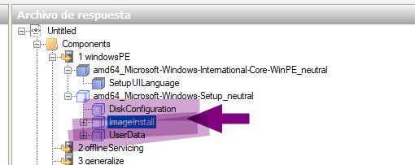
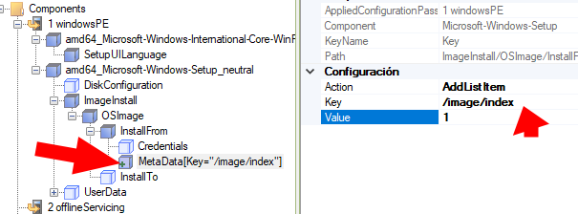

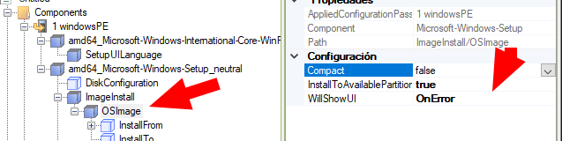
(10) Revisa que tes os seguintes items.
(10.3) OsImage>Install From,
Neste caso temos que crear un novo metadato coa clave “/image/index” e o valor que vimos ao revisar con dism.
(10.1) O compoñente “Disk Configuration” non o imos configurar neste exemplo. Nese elemento podemos configurar o particionado dos discos.
Importante en maiúsculas.
(10.2) OsImage, configuramolo para que só se amose se hai un erro e na partición que este dispoñible.

Slide 7
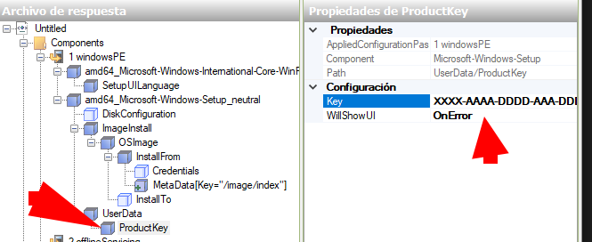
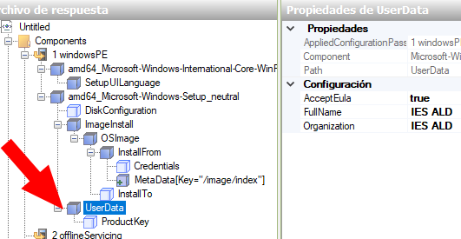
(11)Configuración de UserData, neste punto indicamos a clave do SO e tamén os datos da organización.
(12)Configuración a clave do SO.
Só aparece este elemento ao xerar un erro.

Slide 8
(13)Configuración de UserData, neste punto indicamos a clave do SO e tamén os datos da organización.

Slide 9
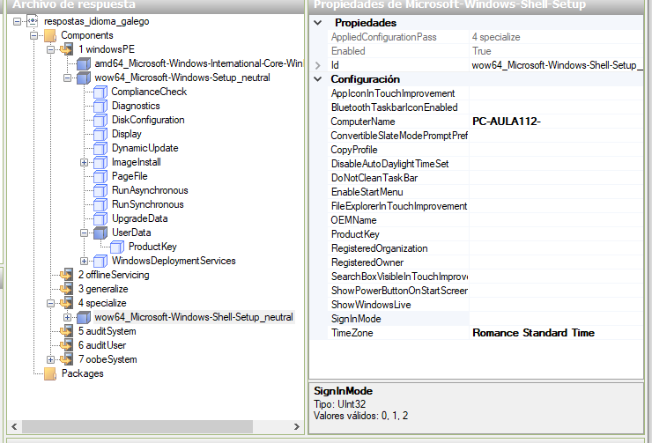


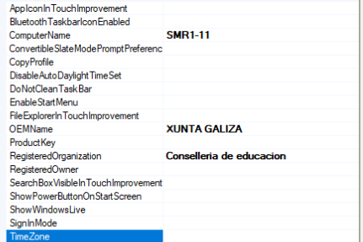
(14) Incorporamos o modulo Shell-Setup a fase de especialización.
(15) Para obter as timezones empregaremos o comando tzone
(15.1) Documentación tzone (link) ou axuda no terminal tzone /?ç
(15.2) Documentación Microsoft do ficheiro de respostas resposta a zona horaria (link)
(15,3) OPCIONAL: Mudar a zona horaria con DISM (Link doc)
Outro exemplo de configuración.
Romance Standard Time
(!!!) Tamén podemos configurar a clave do produto de Win10, o nome do fabricante, ...

Slide 10
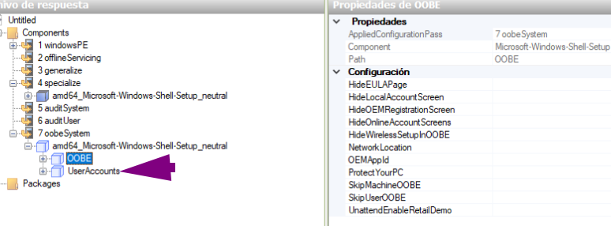
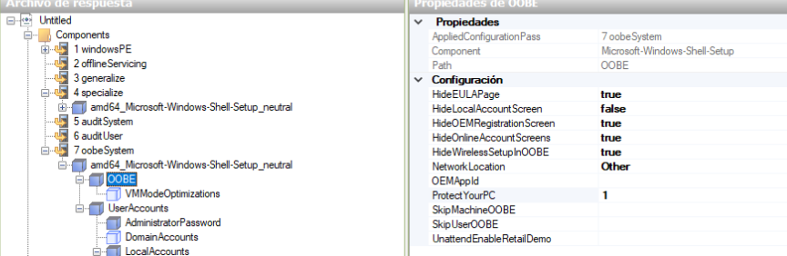
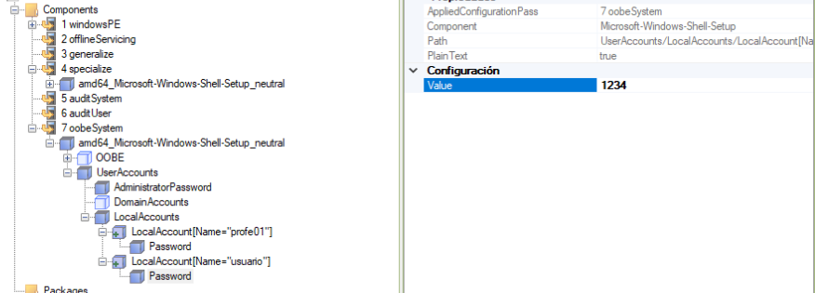
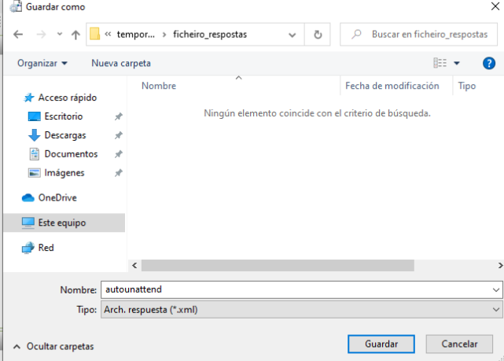
(16) Creación de usuarios por defecto.
(18) Ocultar as opcións de amosar os termos e condicións da licenza.
(17) Creación de usuarios por defecto.
(19) Gardamos o ficheiro de respostas. Recorda que na ISO sempre se ten que chamar unattend.xml
(17.1) Crea un usuario chamado profe01 con clave 1234
(17.2) Crea un usuario chamado usuario con clave abcd

Slide 11
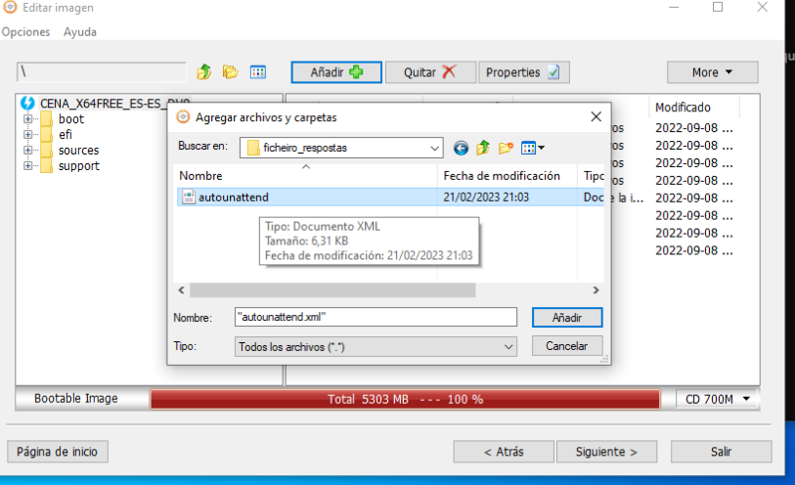
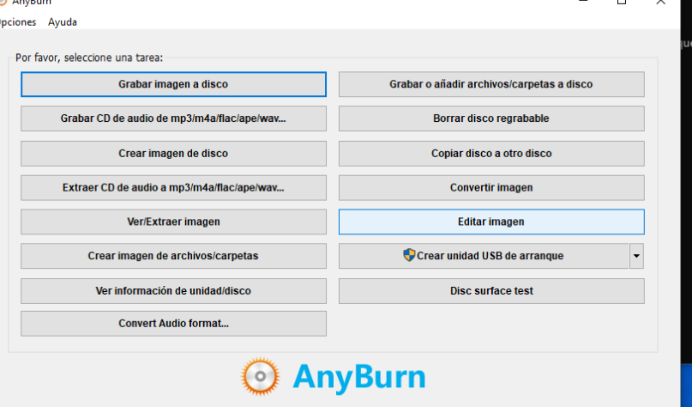
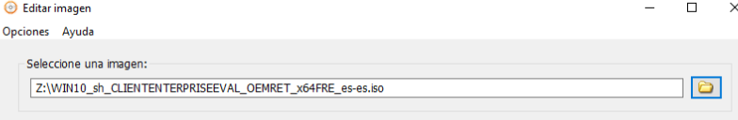
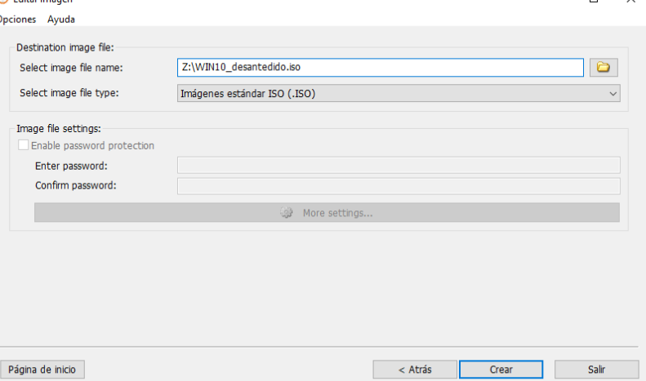
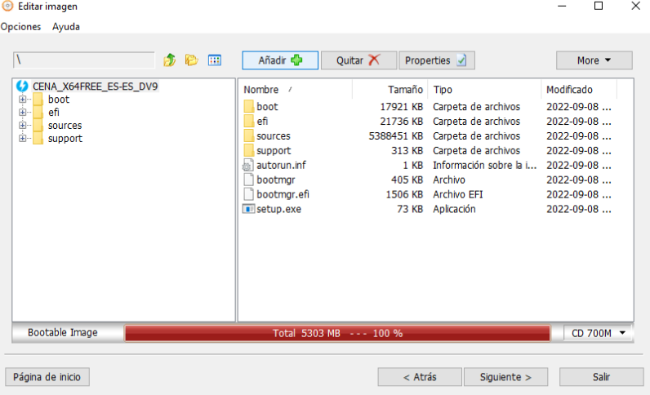
(20) Creación da ISO
(20.4) Engadimos o ficheiro de respostas e xeramos a nova ISO.
(20.1) Abrimos AnyBurm e editamos a ISO de Win10
(20.1) Seleccionamos a ISO de Win10
(20.3) Cargase o editor

Slide 12
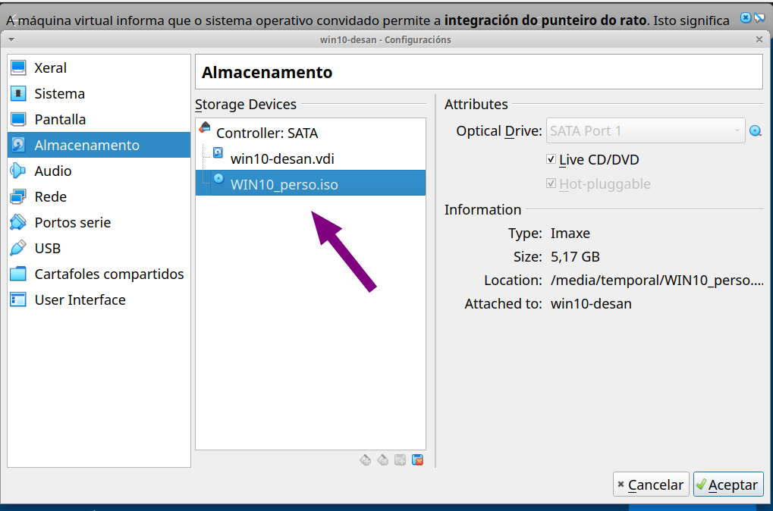
(21) Engadimos a ISO a unha nova máquina virtual e verificamos o seu funcionamento.

